Slide 1
এই স্লাইডটি সম্মানিত শিক্ষকবৃন্দের জন্য। তাই স্লাইডটি হাইড করে রাখা হয়েছে।
এই পাঠটি শ্রেণিকক্ষে উপস্থাপনের আগে পাঠ্যপুস্তকের নির্দিষ্ট পাঠের সঙ্গে মিলিয়ে নিন।
এই পাঠটি শ্রেণিকক্ষে উপস্থাপনের সময় প্রত্যেকটি ধাপের জন্য শিক্ষক পূবেই সময় বিভাজন করে নিবেন।
এই পাঠটি শ্রেণিকক্ষে উপস্থাপনের আগে স্লাইডের নিচে অর্থাৎ স্লাইড নোটের প্রয়োজনীয় নির্দেশনা দেখে নিন। নোট অনুযায়ী পাঠদান করলে পাঠটি ফলপ্রসূ হতে পারে। তবে শিক্ষক ইচ্ছা করলে নিজের কৌশল ও পদ্ধতি প্রয়োগ করে পাঠদান করতে পারেন।

Slide 2
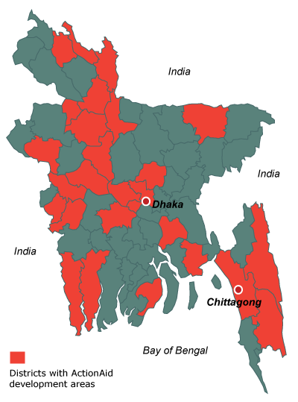
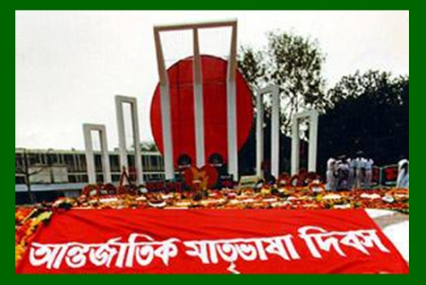
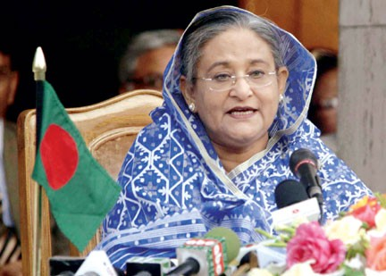
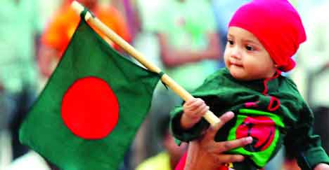
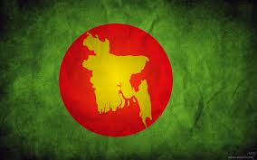
স্বাগতম
Notes:
চিত্রগুলো ব্যবহার করা হয়েছে এই জন্য যে , শিক্ষার্থীরা যেন সহজেই বুঝতে পারে কোন বিষয় নিয়ে পাঠদান করবে। প্রত্যেকটি ছবি বাংলাদেশ রাষ্ট্রের প্রতীক হিসাবে ব্যবহার করা হয়েছে। যদি কোন শিক্ষার্থীর কোন প্রশ্ন থাকে তাহলে শিক্ষক উক্ত চিত্রগুলো সম্পর্কে প্রশ্ন করতে পারেন। যেমন: স্মৃতিসৌধ কিসের প্রতীক? ছবির নারী কে? মানচিত্রটি কোন রাষ্ট্রের? শিশুটির হাতে কি? তবে অবশ্যই খেয়াল রাখবেন উক্ত স্লাইডের জন্য বেশি সময় নেওয়া যাবে না।

Slide 3
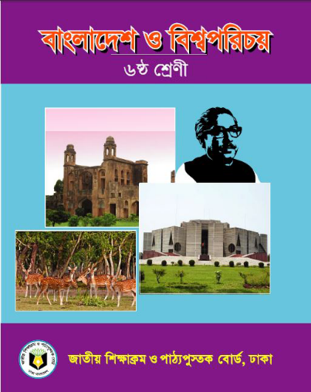
বিষয় : বাংলাদেশ ও বিশ্ব পরিচয়
6ষ্ঠ শ্রেণি
অধ্যায় : চতুর্থ
রাষ্ট্র ও নাগরিক
মো: রাসেদুজ্জামান রাসেল
সিনিয়র সহ:শিক্ষক
জগন্নাথপুর মাধ্যমিক বিদ্যালয়
কুমারখালী, কুষ্টিয়া
০১৭১৯৪৭৮৪২৬
rashedduzzaman@gmail.com

Slide 4
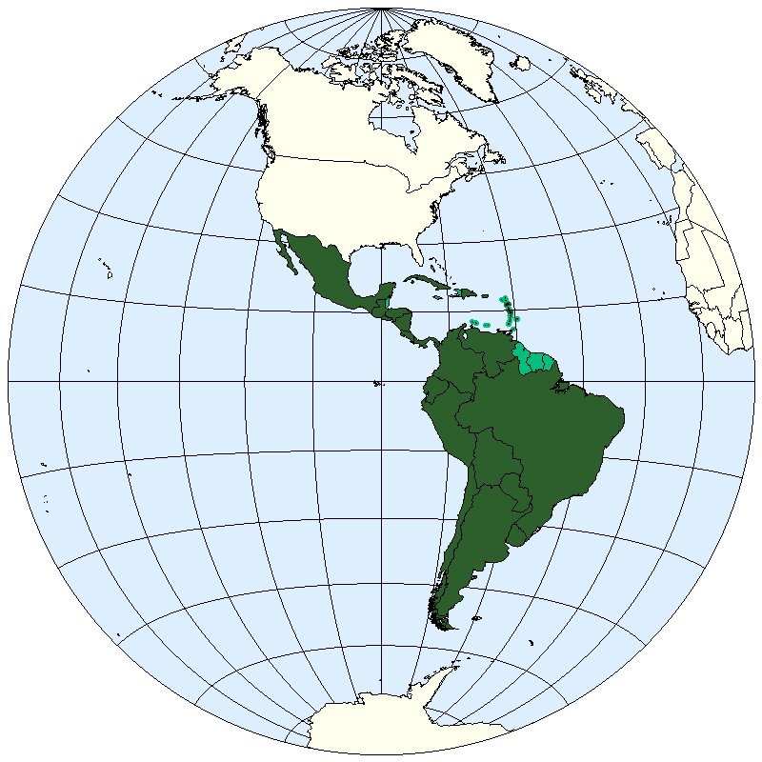
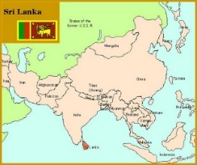
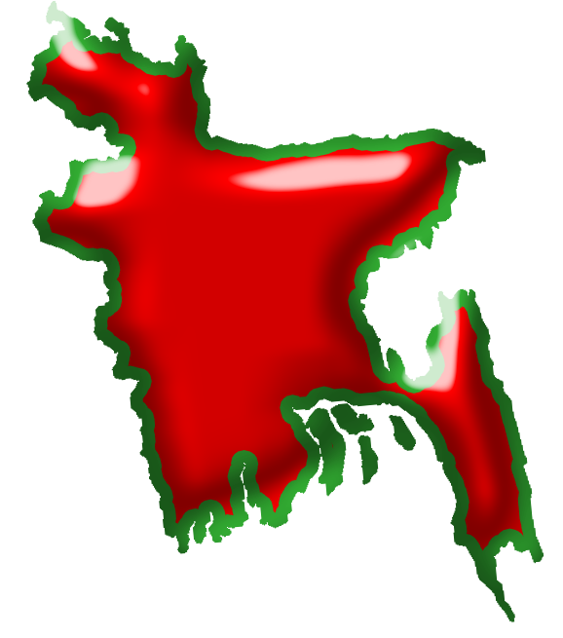
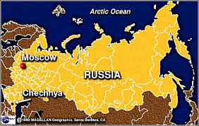
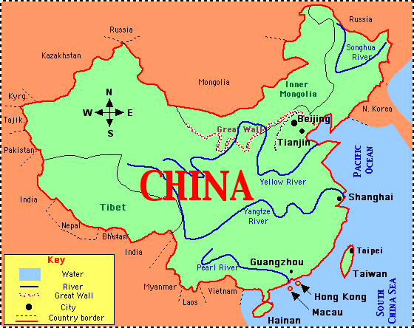
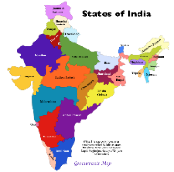
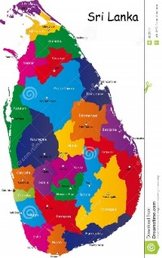
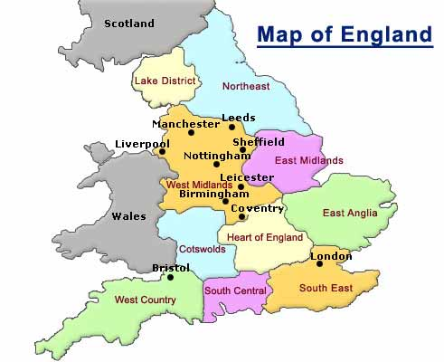
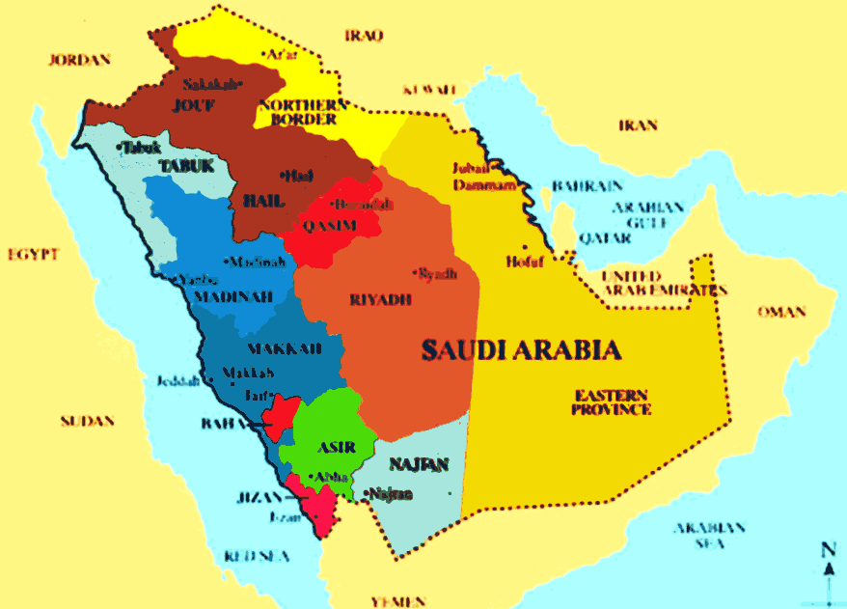
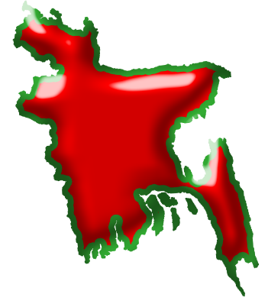
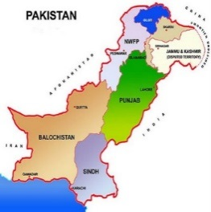
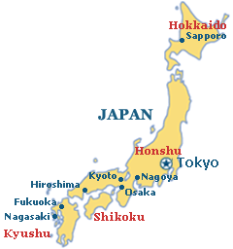
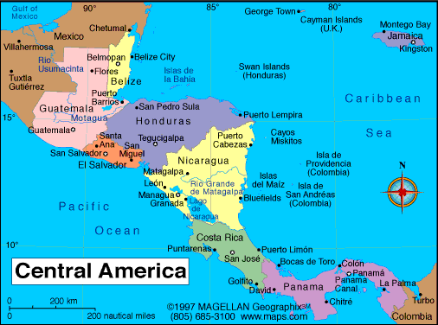
এসো একটি ভিডিও দেখি
পৃথিবীর মানচিত্রে কি দেখা যাচ্ছে?
বাংলাদেশ একটি?
কতগুলো রাষ্ট্রের ছবি
রাষ্ট্র
Notes:
ভিডিওতে পৃথিবীর সকল দেশের মাঝে বাংলাদেশকে বুঝানো হয়েছে এবং পৃথিবীর মানচিত্রে বিভিন্ন দেশ এর মত বাংলাদেশ যে একটি রাষ্ট্র তা বোঝানো হয়েছে। এ বিষয়ে শিক্ষক স্লাইডে উল্লেখিত প্রশ্নোত্তরের মাধ্যমে পাঠ শিরোনাম বের করবেন।

Slide 5
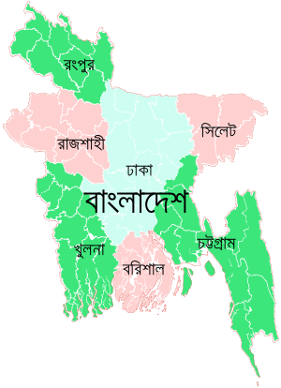
আজকের পাঠের বিষয়
রাষ্ট্রের ধারণা
Notes:
পাঠ ঘোষণার পর পাঠশিরোনামটি বোর্ডে লিখে দিতে হবে।

Slide 6
শিখনফল
এই পাঠ শেষে শিক্ষার্থীরা…
1। রাষ্ট্রের ধারণা ব্যাখ্যা করতে পারবে;
২। রাষ্ট্রের উপাদানগুলোর নাম বর্ণনা করতে পারবে;
৩। রাষ্ট্রের উপাদানগুলো ব্যাখ্যা করতে পারবে।

Slide 7
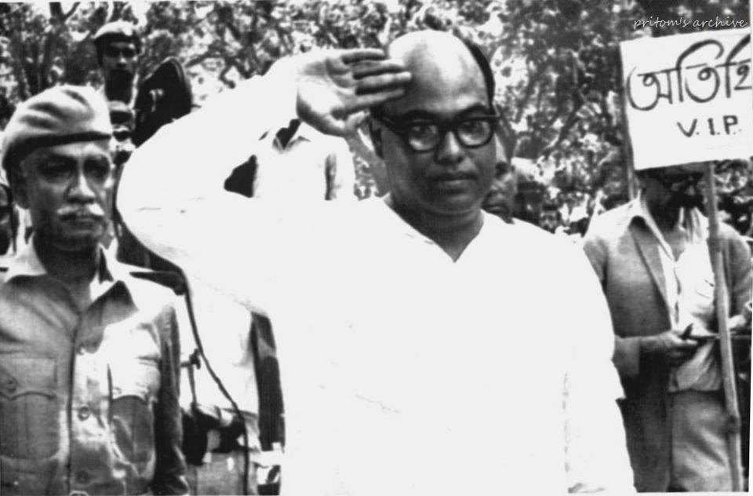
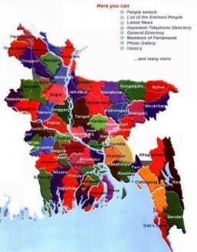
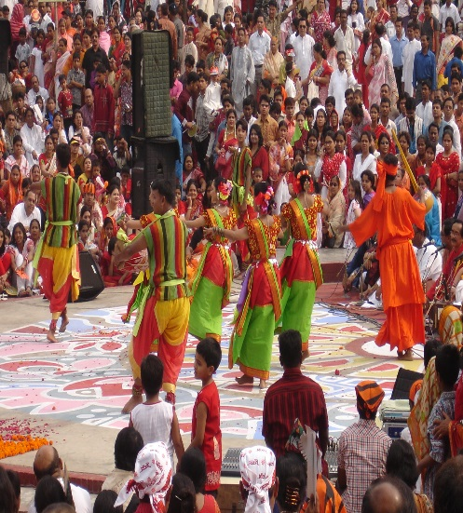
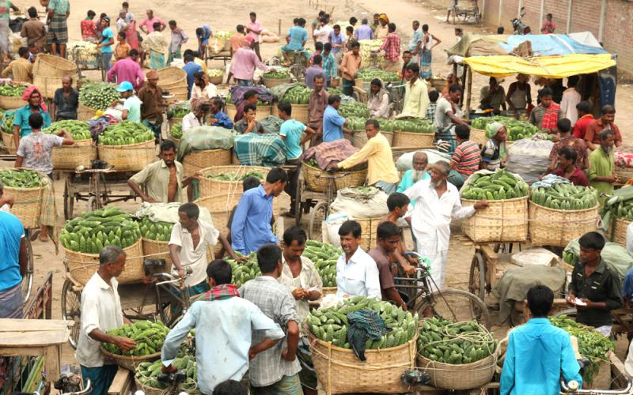
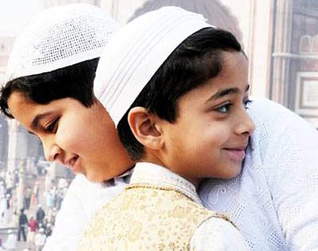
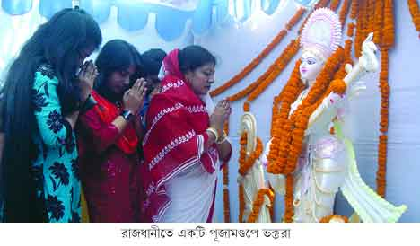
ছবিগুলো দেখে কী বুঝতে পারছ?
সরকার
দেশ
সমাজ
বিভিন্ন জাতি
সাধারণত রাষ্ট্র বলতে সরকার ,দেশ , সমাজ ও জাতিকে বোঝায়
Notes:
প্রথম ছবিতে সরকার , ২য় ছবিতে দেশ , ৩য় ছবিতে সমাজ, ৪র্থ ছবিতে জাতি বুঝানো হয়েছে। ছবিগুলো দেখিয়ে এমন প্রশ্ন করতে পারেন- ১ম ছবিতে আমরা কী দেখতে পাচ্ছি? ২য় ছবিতে আমারা কী দেখতে পাচ্ছি? এরূপ সবগুলো ছবি প্রদর্শন করে শিক্ষার্থীদের মধ্য থেকে সাধারণ অর্থে রাষ্ট্র কি তা বের করতে পারেন। (একটি রাষ্ট্রে যে বিভিন্ন অঙ্গসংগঠন, বিভিন্ন ধর্ম, বর্ণ, সম্প্রদায়ের লোক থাকে সে বিষয়ে শিক্ষার্থীদের চেষ্টা করার পর শিক্ষক ধারণা দিতে পারেন।)

Slide 8
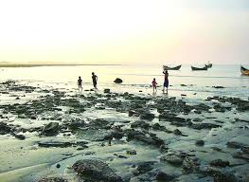
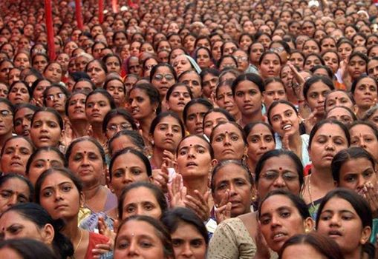
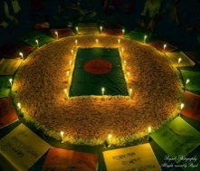
রাষ্ট্রের উপাদান
এই চারটি বিষয়কে রাষ্ট্রের কী বলা যায়?
রাষ্ট্র
নির্দিষ্ট ভূখন্ড,
জনসমষ্টি
সার্বভৌমত্ব
সরকার
Notes:
প্রথমে স্লাইডের ছবিগুলিা সংক্রিয়ভাবে আসবে। তারপর ছবিগুলো আসার পর শিক্ষক এরূপ প্রশ্ন করতে পারেন-১ম ছবিতে কি দেখা যাচ্ছে? ২য় ছবিতে কি দেখা যাচ্ছে? ৩য় ছবিতে কি দেখা যাচ্ছে? ৪র্থ ছবিতে কি দেখা যাচ্ছে? ৪ টি ছবি সম্পর্কে শিক্ষার্থীদের নিকট থেকে সমাধান বের করার চেষ্টা করতে পারেন তারপর মাউস ক্লিক করে ছবিগুলো সম্পর্কে সমাধান দিতে পারেন। রাষ্ট্রের উপাদান বুঝাতে ছবিগুলো প্রদর্শন করা হয়েছে। প্রশ্ন উত্তরের মাধ্যমে কাজটি সম্পন্ন করবেন যেমন এই চারটি রাষ্টের কি? এইভাবে প্রয়োজনে প্রশ্ন করতে পারেন ।

Slide 9
রাষ্ট্রের উপাদান
রাষ্ট্রের প্রথম উপাদান জনসমষ্টি
Notes:
(স্লাইডে ছবিটি সংক্রিয়ভাবে আসবে) ছবি আসার পর প্রশ্ন করতে পারেন- আমরা কি দেখতে পাচ্ছি? অনেক জনগণ একসঙ্গে থাকলে আমরা তাকে কি বলি? জনসমষ্টি। জনসমষ্টি ব্যতীত কি কোন রাষ্ট্র গঠিত হয়? এভাবে আরো যদি কোন প্রশ্ন থেকে থাকে তার মাধ্যমে রাষ্ট্রের জনসমষ্টি বুঝাতে পারেন।

Slide 10
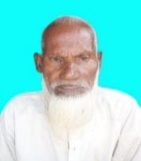
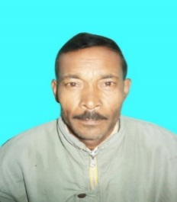
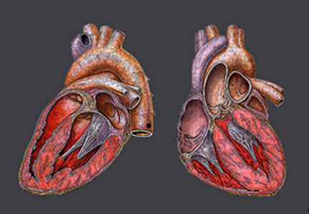
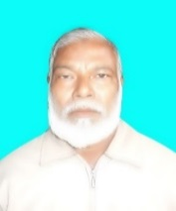
রাষ্ট্রের উপাদান
রাষ্ট্র
জনগণ ছাড়া রাষ্ট্র গঠিত হয় না। জনগণই রাষ্টের প্রাণ।
Notes:
এখানে জনগণ ছাড়া যে রাষ্ট্র গঠন করা যায় না তার জন্য ক্রস চিহ্ন ব্যবহার করা হয়েছে। হৃৎপিন্ডের ছবি দ্বারা বুঝানো হয়েছে প্রাণ ছাড়া যেমন মানুষ হয়না। তেমনি জনগণ ছাড়া রাষ্ট্র গঠন হতে পারেনা । রাষ্ট্রের প্রাণ হচ্ছে জনগণ। প্রশ্নোত্তরের মাধ্যমে কাজটি করতে পারেন । যেমন- মানুষ শ্বাসপ্রশ্বাস নেয় কখন? প্রাণ ছাড়া কি কোন মানুষ হয়? জনগণ ছাড়া কি কোন রাষ্ট্র হয়? জনগণ রাষ্ট্রের কি বলা যায়? উত্তরগুলো শিক্ষার্থীদের নিকট থেকে বের করে আনার পর শিক্ষক নিজে সমাধান দিতে পারেন, যেমনঃ- যখন তার প্রাণ থাকে । প্রাণ ছাড়া কোন মানুষ হয় না। জনগণ ছাড়া কোন রাষ্ট্র গঠিত হয় না। জনগণ রাষ্ট্রের একটি উপাদান।

Slide 11
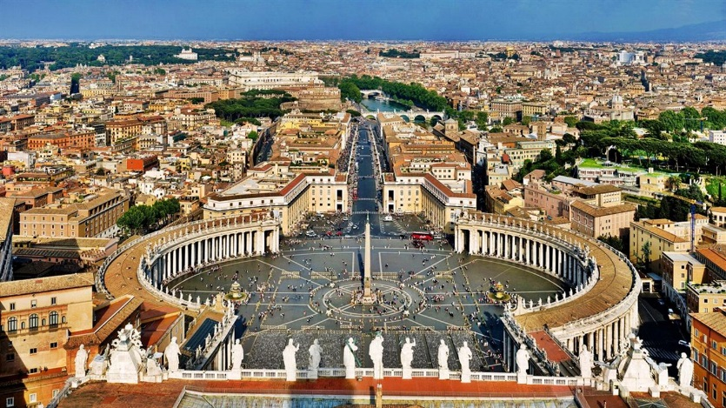
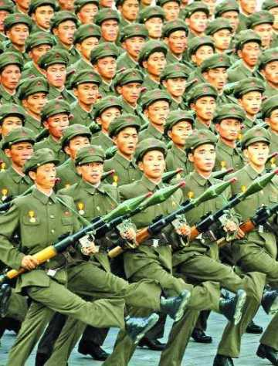
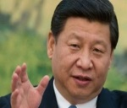
রাষ্ট্রের উপাদান
রাষ্ট্রে জনগণের নির্র্দিষ্ট সংখ্যা নেই
স্যান ম্যারিনোতে জনসংখ্যা মাত্র ১২৫০০
চীনের জনসংখ্যা প্রায় ১৫০কোটি
Notes:
প্রথম ছবিটি সয়ংক্রিয়ভাবে প্রদর্শিত হবে। তারপর শিক্ষক এরূপ প্রশ্ন করতে পারেন- চিত্রে কি দেখতে পাচ্ছ ? উত্তর- অধিক সংখ্যক জনগণের । রাষ্ট্রেকি জনগণের নির্দিষ্ট কোন সংখ্যা থাকে? তারপর ক্লিক করে শিক্ষক সমাধান দিতে পারেন। শিক্ষক যখন প্রথম চিত্রের সমাধান দিবেন সঙ্গে সঙ্গে আরএকটি চিত্র স্লাইডে সয়ংক্রিয়ভাবে চলে আসবে। তারপর প্রশ্ন করবেন চিত্রটি কোন দেশের? দেশটির জনসংখ্যা কত? তারপর শিক্ষক মাউস ক্লিক করে সমাধান দিবেন। পুণরায় সয়ংক্রিয়ভাবে আরএকটি চিত্র স্লাইডে প্রদর্শিত হবে। প্রশ্ন করতে হবে- চিত্রটি কোন দেশের ? চীনের জনসংখ্যা কত ?মূলত- একটি রাষ্ট্রে যে নির্দিষ্ট জনসংখ্যা নেই তা বুঝানোর জন্য প্রথম ছবি , ২য় ও ৩য় ছবিটি বিভিন্ন রাষ্ট্রের জনসংখ্যার তারতম্যের জন্য। ছবি দেখিয়ে শিক্ষার্থীদের কাছ থেকে প্রথমে উত্তর বের করার চেষ্টা করতে হবে। তার পর শিক্ষক সমাধান দিবেন।

Slide 12
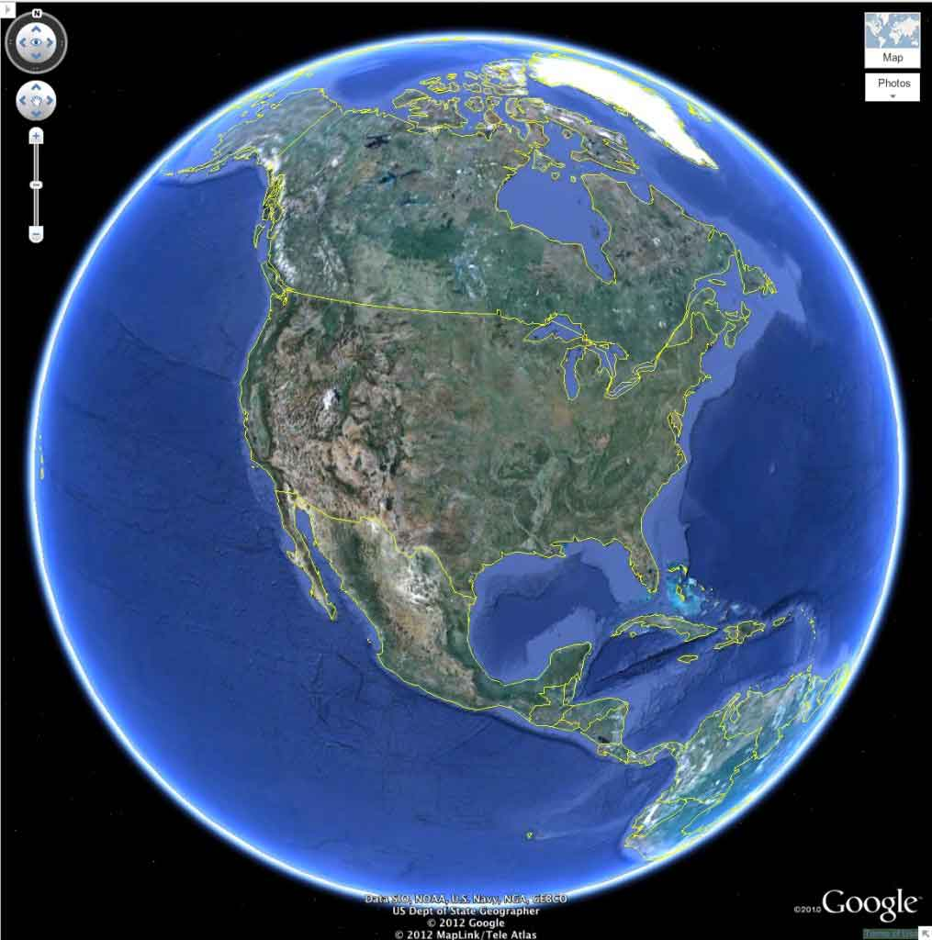
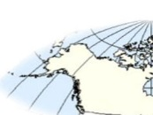
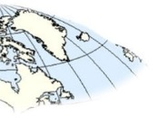
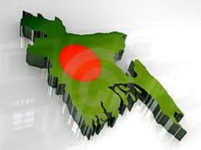
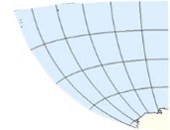
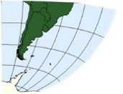
রাষ্ট্রের দ্বিতীয় উপাদান কোনটি?
নির্দিষ্ট ভূখন্ড
Notes:
উক্ত স্লাইডে প্রশ্ন এবং চিত্র সংক্রিয়ভাবে প্রদর্শিত হবে। তারপর শিক্ষার্থীদের এরূপ প্রশ্ন করতে পারেন পৃথিবীর মানচিত্রে বংলাদেশের অবস্থানকে আমরা কি দ্বারা প্রকাশ করতে পারি? উত্তরটা এমন হবে- ভূখন্ড? পৃথিবীতে বাংলাদেশের একটি কি রয়েছে? উত্তর:-নির্দিষ্ট ভূখন্ড। এটি বাংলাদেশ রাষ্ট্রের কোন উপাদান? উত্তর – দ্বিতীয় উপাদান।

Slide 13
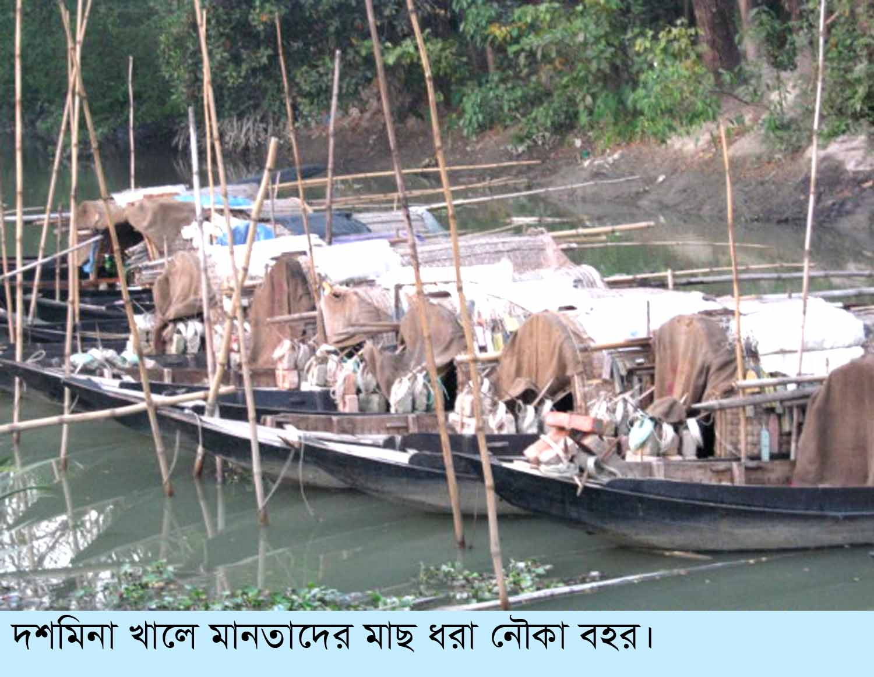
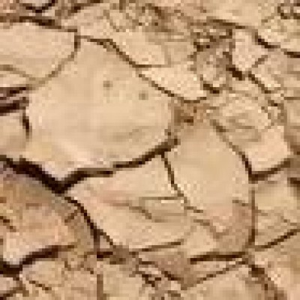
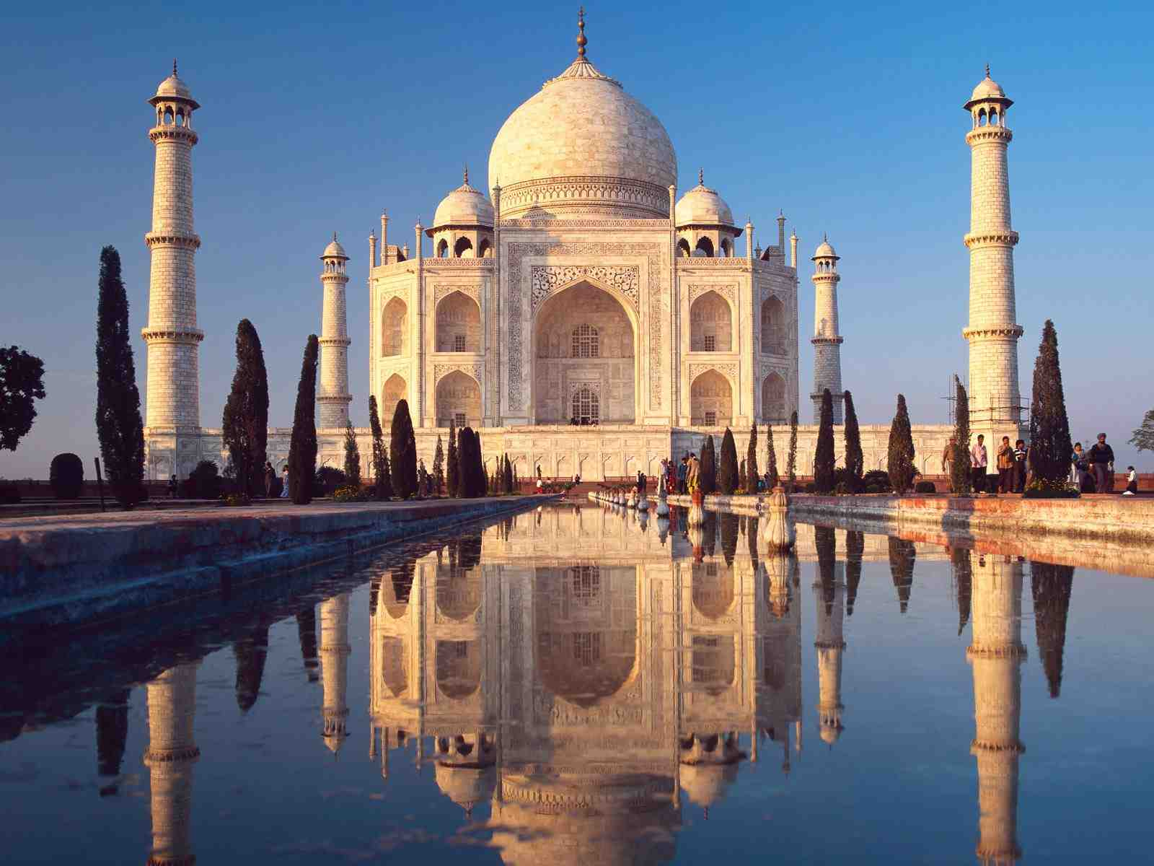
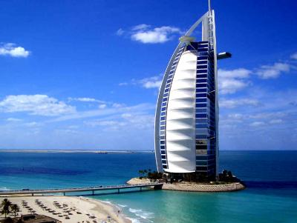
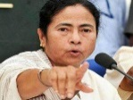
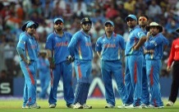
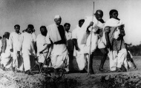
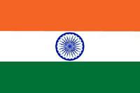
রাষ্ট্র
ভূখন্ড ছাড়া কোন রাষ্ট্র গঠন হতে পারে না
যাযাবরদের কোন রাষ্ট্র নেই
উপরিভাগ
জল
স্থল
জল , স্থল , উপরিভাগকে ভূখন্ড বলে
বড় ভূখন্ড
ছোট ভূখন্ড
Notes:
প্রথম ছবিটি সয়ংক্রিয়ভাবে আসবে। তারপর শিক্ষার্থীদের এরূপ প্রশ্ন করতে পারেনঃ-১) চিত্রটিতে কি দেখা যাচ্ছে? ২) ২য় ছবিতে প্রশ্ন হবে – নৌকায় বাস করে কারা? ৩) তাদের কি কোন রাষ্ট্র আছে? ৪) ৩য় ছবিতে সাধারণত কয়টি অংশ দেখা যাচ্ছে? ৪র্থ ছবিটি কোন দেশের নিদর্শন এবং দেশটি আয়তনে ছোট না বড়? ৫ম ছবিটি কোন দেশের? দেশটির আয়তন ছোট না বড়। তবে ছবিগুলো আগে দেখিয়ে পরবর্তীতে শিক্ষার্থীদের মধ্য থেকে উত্তরগুলো আনার চেষ্টা করবেন এবং তার পর শিক্ষক ব্যাখ্যা করতে পারেন।

Slide 14
১
২
৩
রাষ্ট্র
রাষ্ট্র গঠনের তৃতীয় উপাদান হলো সরকার
Notes:
উক্ত স্লাইডটি সয়ংক্রিয়ভাবে প্রদর্শিত হবে। শিক্ষক প্রশ্নোত্তরের মাধ্যমে আলোচনা করতে পারেন। যেমনঃ- চিত্রে আমরা কি দেখতে পাচ্ছি? উত্তর – সরকার। এটি রাষ্ট্রের কততম উপাদান?

Slide 15
সরকারের মাধ্যমে রাষ্ট্র সকল কাজ করে থাকে। সুষ্ঠভাবে সরকার তাদের দায়িত্ব পালন করলে জনগণ তাদের প্রতি আনুগত্য প্রকাশ করে।
Notes:
এই স্লাইডের চিত্রগুলো সয়ংক্রিয়ভাবে প্রদর্শিত হবে। তারপর শিক্ষক একটি করে চিত্র দেখিয়ে একটি করে প্রশ্ন করতে পারেন। এরূপ প্রশ্ন করতে পারেন-প্রশ্ন- চিত্রে কি কি কাজ বোঝানো হয়েছে? উক্ত কাজগুলো রাষ্ট্র কিভাবে সম্পাদন করে? উত্তর: সরকারের মাধ্যমে। সরকার যদি তাদের দায়িত্ব পালনে অগ্রণী ভূমিকা রাখে জনগণ তাদের প্রতি কি প্রকাশ করে? এভাবে প্রশ্নোত্তরের মাধ্যমে কাজটি করবেন। অথবা শিক্ষকের নিজস্ব চিন্তাধারা থেকে প্রশ্নগুলো করে তারপর সমাধান দিতে পারেন।

Slide 16
রাষ্ট্র গঠনের সর্বশ্রেষ্ঠ উপাদান কোনটি?
INDIA
INDIA
pakistan
রাষ্ট্র গঠনের সর্বশ্রেষ্ঠ উপাদান সার্বভৌমত্ব।
এটি রাষ্ট্রের সর্বোচ্চ অধিকার ও ক্ষমতা।
Notes:
এখানে রাষ্ট্রের সার্বভৌমত্ব বোঝানো হয়েছে। শিক্ষক প্রশ্ন করতে পারেন- আমাদের দেশকে দেশের স্বাধীনতাকে রক্ষা করতে সরকার কি পদক্ষেপ গ্রহণ করেন? অন্য কোন রাষ্ট্র যদি আক্রমন করে তাহলে তা কিভাবে প্রতিহত করা হয়? সর্বোচ্চ ক্ষমতা বুঝাতে হাই কোটের ছবিটি এনিমেশনে দেখানো হয়েছে।

Slide 17
সার্বভৌম ক্ষমতা দ্বারা রাষ্ট্র কী ধরণের কাজ করে থাকে?
সার্বভৌম ক্ষমতার মূল অধিকারী কারা?
আদেশ পালনে বাধ্য করতে পারে
রাষ্ট্র
নির্দেশ প্রদান করে থাকে
নির্বাচনের মাধ্যমে জনপ্রতিনিধি তৈরি করে
জনগণই সার্বভৌম ক্ষমতার মূল অধিকারী
Notes:
ছবিগুলো সয়ংক্রিয়ভাবে প্রদর্শিত হবে। ছবিগুলো দেখিয়ে প্রশ্ন করবেন- ১ম ছবিতে রাষ্ট্রের আদেশ পালনে পদক্ষেপ , ২য় ছবিতে রাষ্ট্র যে কোন কাজে যে জনগণকে নির্দেশ প্রদান করতে পারে তা , ৩ য় ছবিতে কিভাবে জনপ্রতিনিধি তৈরী হয় এবং সর্বশেষ ছবিটি দিয়ে সার্বভৌম ক্ষমতার মূল অধিকারী কারা তা বুঝানো হয়েছে।

Slide 18
রাষ্ট্রকে অন্য দেশ বা শক্তির নিয়ন্ত্রণ থেকে মুক্ত রাখে কোন উপাদানটি?
INDIA
INDIA
pakistan
সার্বভৌমত্বের কারণে রাষ্ট্র অন্য দেশ বা শক্তির নিয়ন্ত্রণ থেকে মুক্ত থাকে
Notes:
স্লাইডে উল্লেখিত প্রশ্নোত্তরের মাধ্যমে শিক্ষক কাজটি সমাধান করলে কাজটি ফলপ্রসূ হবে।

Slide 19
জোড়ায় কাজ
ঢাকা ও মক্কাকে কি রাষ্ট্র বলা যাবে? পক্ষে বিপক্ষে যুক্তি দেখাও।
Notes:
শিক্ষার্থীদের পাশাপাশি জোড়া তৈরি করে কাজটি সমাধান করতে পারেন। সর্বোপরি শিক্ষক সমাধান দিবেন। এখানে ঢাকা ও মক্কা একটি দেশের রাজধানীর নাম তাই এটাকে রাষ্ট্র বলা যাবে না।

Slide 20
মূল্যায়ন
এরা কি কোন রাষ্ট্রের অধিবাসী?
হ্যাঁ
না
রাষ্ট্রের কয়টি উপাদান?
রাষ্ট্র
অসংখ্য ধন্যবাদ
আবার চেষ্টা করি
আবার চেষ্টা করি
আবার চেষ্টা করি
ভুল উত্তর
ভুল উত্তর
ভুল উত্তর
সঠিক উত্তর
১
৩
২
৪
Notes:
মূল্যায়নের জন্য শিক্ষক ব্লুটুথ মাউস শিক্ষার্থীদের কাছে দিয়ে রেডিও বাটনের উপর ক্লিক করে সঠিক উত্তরটি বের করতে পারেন। যদি ব্লুটুথ মাউস না থাকে তাহলে শিক্ষার্থীদের মধ্য থেকে কয়েকজনকে সামনে এনে মাউস ক্লিক করে উত্তর প্রদানে সহায়তা করতে পারেন।

Slide 21
অসংখ্য ধন্যবাদ
আবার চেষ্টা করি
আবার চেষ্টা করি
আবার চেষ্টা করি
রাষ্ট্র গঠনের জন্য কোন উপাদানটির চিত্র প্রয়োজন?
ভুল উত্তর
যাযাবর
ভুল উত্তর
ভুল উত্তর
আকাশ
সেনাবাহিনী
সঠিক উত্তর
সার্বভৌমত্ব
ভ্যাটিকান সিটি
ক
খ
গ
ঘ
উপরের চিত্রে কোন দুইটি রাষ্ট্র আয়তনে সবচেয়ে বড়?
আবার চেষ্টা করি
আবার চেষ্টা করি
অসংখ্য ধন্যবাদ
আবার চেষ্টা করি
ভুল উত্তর
ভুল উত্তর
ভুল উত্তর
সঠিক উত্তর
ক,খ
ক,গ
খ,গ
ঘ , খ
Notes:
মূল্যায়নের জন্য শিক্ষক ব্লুটুথ মাউস শিক্ষার্থীদের কাছে দিয়ে রেডিও বাটনের উপর ক্লিক করে সঠিক উত্তরটি বের করতে পারেন। যদি ব্লুটুথ মাউস না থাকে তাহলে শিক্ষার্থীদের মধ্যথেকে কয়েকজনকে সামনে এনে মাউস ক্লিক করে উত্তরপ্রদানে সহায়তা করতে পারেন।

Slide 22
বাড়ির কাজ
রাষ্ট্র গঠনের উপাদানগুলোর আলোকে সমাজ গঠনের উপাদানগুলো লিপিবদ্ধ কর।
Notes:
শিক্ষার্থীদের নিজ নিজ খাতায় বাড়ির কাজটি লিখে নিতে বলবেন এবং শিক্ষক নিশ্চিত হওয়ার জন্য কয়েকজন শিক্ষার্থীকে যাচাই করবেন।

Slide 23
কৃতজ্ঞতা স্বীকার
শিক্ষা মন্ত্রণালয়, মাউশি, এনসিটিবি ও এটুআই-এর সংশ্লিষ্ট কর্মকর্তাবৃন্দ
এবং কন্টেন্ট সম্পাদক হিসেবে যাঁদের নির্দেশনা, পরামর্শ ও তত্ত্বাবধানে এই মডেল কন্টেন্ট সমৃদ্ধ হয়েছে তারা হলেন-
* জনাব মোহাম্মদ হাবীবুল ইসলাম সুমন *
সহকারী অধ্যাপক, সরকারি টিচার্স ট্রেনিং কলেজ, ময়মনসিংহ
* জনাব রফিকুল ইসলাম *
সহকারী অধ্যাপক , সরকারি টিচার্স ট্রেনিং কলেজ, পাবনা।
Notes:
কন্টেন্টটি শিক্ষা মন্ত্রণালয়, মাউশি, এনসিটিবি, টিটিসি ও এটুআই-এর সংশ্লিষ্ট কর্মকর্তাবৃন্দ দ্বারা পরীক্ষিত ও যাচাইকৃত।

Slide 24
রাষ্ট্রের প্রতিটি সম্পদ রক্ষণাবেক্ষণ করা প্রতিটি নাগরিকের দায়িত্ব ও কর্তব্য।
সবাইকে ধন্যবাদ

